Slide 1
Игровые задания для детей
Тема: «Формирование интереса к мировой художественной культуре у детей старшего дошкольного возраста»
Подготовила: Ерофеевская С.Л.

Slide 2
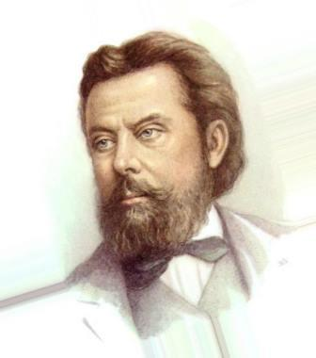
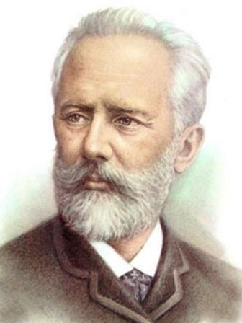
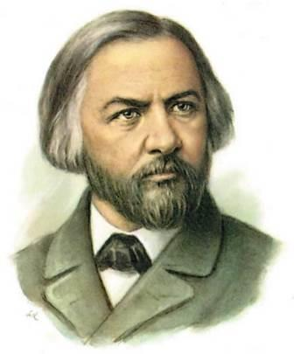
Узнай композитора
Чайковский П.И.
Мусоргский М.П.
Глинка М.И.

Slide 3
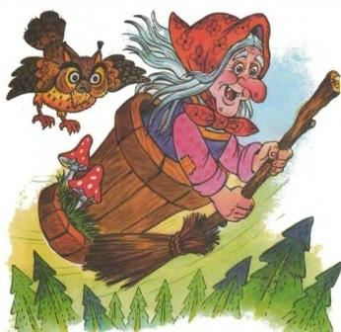
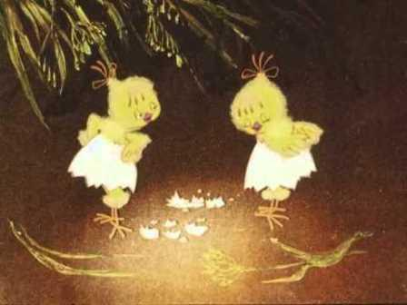
Угадай музыкальное произведение

Slide 4
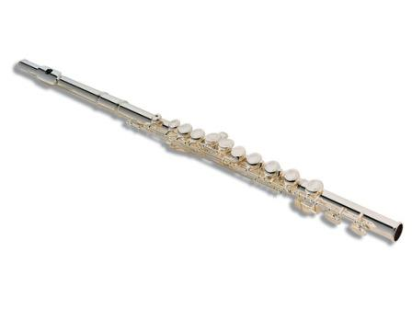
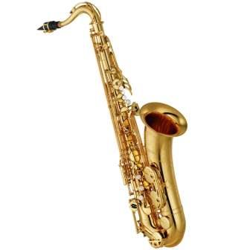
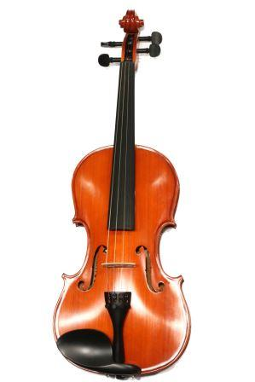
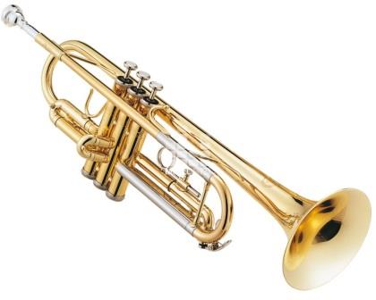
Четвертый лишний

Slide 5
Определи характер музыки
радостная
жалобная
тревожная
мрачная
П.И. Чайковский
«Баба-яга»
шутливая
напряженная
лиричная

Slide 6
Молодцы, вы справились со всеми заданиями!

